Slide 1
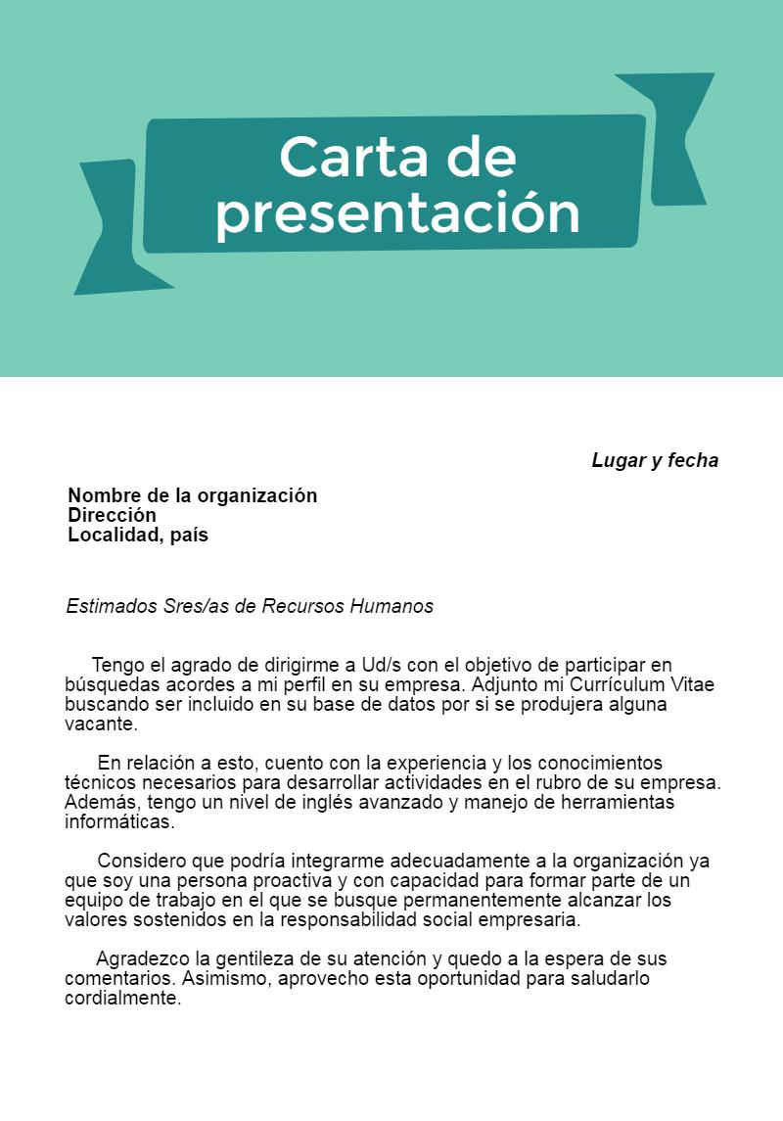
Carta de presentacion

Slide 2
Los pasos---
La introducción
Párrafo 2- tus competencias y habilidades
Párrafo 3- que puedes aportar a la empresa
Despedida

Slide 3
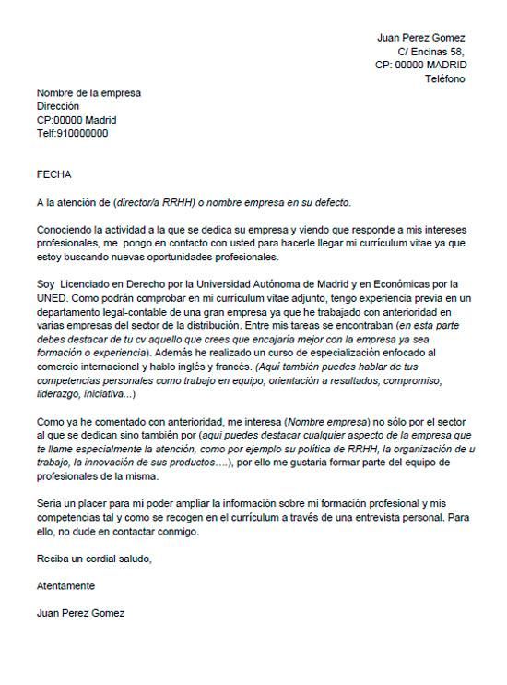

Slide 4
Primer párrafo: La introducción
primer párrafo de la carta es el más importante porque motiva al lector a seguir leyendo. 3 objetivos: -1.) Explicar el motivo de la carta. - 2.)Ofrecer la información precisa, para que el lector pueda en principio saber lo que puedes aportar a las necesidades de la compañía. - 3.)Cautivar al lector. *****En el caso de ser referido por alguna persona, deberías citarlo en este párrafo.

Slide 5
Ahora te toca…
Escriban el primer párrafo (5 minutos)

Slide 6
Segundo párrafo - tus competencias
En el segundo párrafo de la carta de presentación, debes explicar:
1.)por qué quieres trabajar para esa compañía.
2.) por qué estás cualificado para ese puesto.

Slide 7
Ahora te toca…
Escriban el segundo párrafo (5 minutos)

Slide 8
Tercer párrafo- que puedes aportar
Debes explicar por qué estás interesado en la empresa o en el sector y qué es lo que puedes aportar en el puesto y para ser útil en la empresa.
Debes relacionar los logros y éxitos que consideres que pueden ser importantes para el puesto que solicitas.
Aquí puedes incluir datos relevantes que muestren que estás familiarizado con la compañía o el sector.

Slide 9
Ahora te toca…
Escriban el tercer párrafo (5 minutos)

Slide 10
Por fin: la despedida
En este punto, deberás mostrar tu interés por concertar una entrevista. Ahora, debes escribir la despedida en un par de frases, "Gracias por su tiempo", "Un cordial saludo" y abajo tu firma.

Slide 11
Ahora te toca…

